Slide 1
计算机科学导论
补课

Slide 2
题型：
1. 简答题
2. 分析题
3. 计算题
题量：
9-10个大题

Slide 3
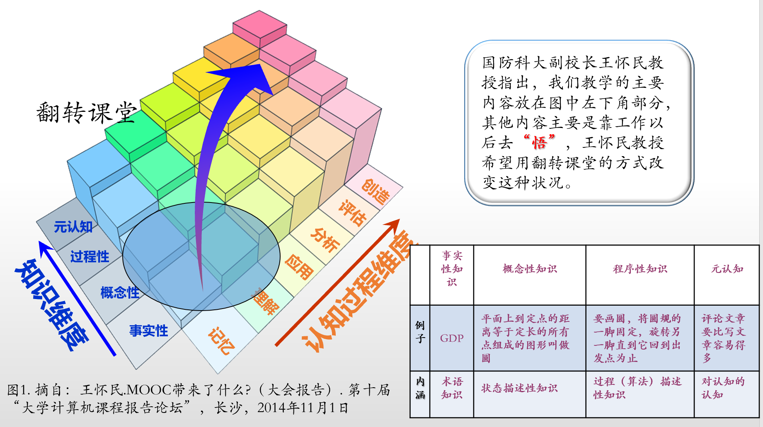
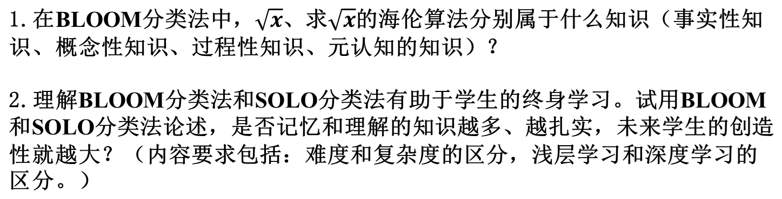
1. 问答题

Slide 4
1. 问答题
不是。首先复杂度和难度针对的是两种完全不同的心理操作过程。复杂度针对的是大脑处理信息时所运用的思维过程。而难度针对的是一个人在同一复杂程度内完成学习目标所需付出的努力量。在学习过程中，可能付出了很多努力，做了大量的知识积累，但思维水平却没有影响，依然停留在较低的层次上，那么就谈不上复杂度高的创造了。其次，根据SOLO分类法中，深度学习是一种主动、探究式、理解性的学习方式，而浅层学习则是一种被动、机械、记忆性的学习方式。知识是死的，而人的大脑是活的，如果我们所接触的知识是填塞入大脑的，那么与一无所有无异。不用提能在大脑中产生什么新东西。从事计算机科学的人，是谦卑的，他可能记忆力也不过一个孩童，但亦是伟大的，他正使用并创造着汇聚人类智慧的工具——计算机与计算机科学。

Slide 5
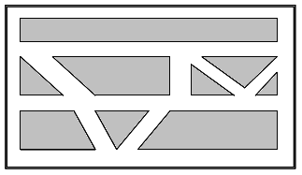
2. 欧拉回路和哈密尔顿回路问题
某大学的洒水车要给主要路面洒水，该如何确定行车路线？

Slide 6
3. RSA
设p=11, q=13, n=11×13=143，请构建一个RSA公钥密码系统，并对报文9加密和解密。
  答：（1）求e
  当p=11, q=13时，(p-1)×(q-1) = (11-1)×(13-1)= 120
  根据RSA公钥密码系统的构建，e必须与(p-1)×(q-1)互质，即与120互质。
  设e=2，120 mod 2 = 0
  设e=3，120 mod 3 = 0
  设e=4，120 mod 4 = 0
  设e=5，120 mod 5 = 0
  设e=6，120 mod 6 = 0
  设e=7，120 mod 7 = 1
  由上可知，7与120互质，因此，e=7。

Slide 7
3. RSA
设p=11, q=13, n=11×13=143，请构建一个RSA公钥密码系统，并对报文9加密和解密。
  答： （2）求d
  存在k使得ed = k(p-1) (q-1)+1，因此，必定存在一个k使得
  d= (k(p-1) (q-1)+1)/e
  将e = 7，p=11,q=13代入上式，有d =(120k+1)/7
  当k=1时，d=121/7
  当k=2时，d=241/7
  当k=3时，d=361/7
  当k=4时，d=481/7 （转下页）

Slide 8
3. RSA
设p=11, q=13, n=11×13=143，请构建一个RSA公钥密码系统，并对报文9加密和解密。
  答： （接上页）当k=5时，d=601/7
  当k=6时，d=721/7 =103
  根据题意，知d为整数，因此，d=103。
  因此，该RSA公钥密码系统的公钥为(7,143),私钥为(103,143)
  （3）用公钥(7,143)对m=9进行加密
  c = (mod n) = 9⁷ (mod 143) = 4782969 (mod 143) = 48
  （4）收到加密报文48，用私钥(103,143)进行解密
  (mod n ) = 48¹⁰³ (mod 143)
  =(1.4717954286441339093290587459855e+173)
  (mod 143)
  =9

Slide 9
4. 背包问题
有一个背包，背包容量是W=150。有7个物品，物品不可以分割。 要求尽可能使装入背包中的物品总价值最大，但不能超过总容量。
物品： A B C D E F G
重量： 35 30 60 50 40 10 25
价值： 10 40 30 50 35 40 30
请分别使用教材30-31页的贪婪准则1、3求解以上问题，试比较哪一种准则更好。

Slide 10
4. 背包问题
（1）采用贪婪规则1，即每次都选择价值最大的物品装入背包。
先选物品D，价值为50，重量为50。然后选物品F，价值为40，重量为10。再选物品B， 价值为40，重量为30。再选物品E，价值为35，重量为40。此时总重量为130，不能再装入其他物品。总价值为165。

Slide 11
4. 背包问题
（2）采用贪婪规则3，即每次都选择价值密度（价值/重量）最大的物品装入背包。
各物品的价值密度为：
物品： A B C D E F G
重 量： 35 30 60 50 40 10 25
价 值： 10 40 30 50 35 40 30
价值密度： 2/7 4/3 1/2 1 7/8 4 6/5
按照价值密度从大到小选择物品。先选物品F，重量为10，价值为40。然后选物品B，重量为30，价值为40。再选物品G，重量为25，价值为30。然后选物品D，重量为50，价值为50。再选物品A，重量为35，价值为10。此时总重量为150，不能再装入其他物品。总价值为170。
从（1）、（2）可得，采用贪婪规则3，装入背包中的物品总价值最大，贪婪规则3更好。

Slide 12
5. 图灵机、阿克曼函数
计算题：在图灵的带子机中，设b表示空格，q1表示机器的初始状态，q4表示机器的结束状态，如果带子上的输入信息是11100101，读入头对准最右边第一个为1的方格，状态为初始状态q1。请写出执行以下命令后的计算结果。
q1 0 0 L q2
q1 1 0 L q3
q1 b b N q4
q2 0 0 L q2
q2 1 0 L q2
q2 b b N q4
q3 0 0 L q2
q3 1 0 L q3
q3 b b N q4
答：计算结果为00000000

Slide 13
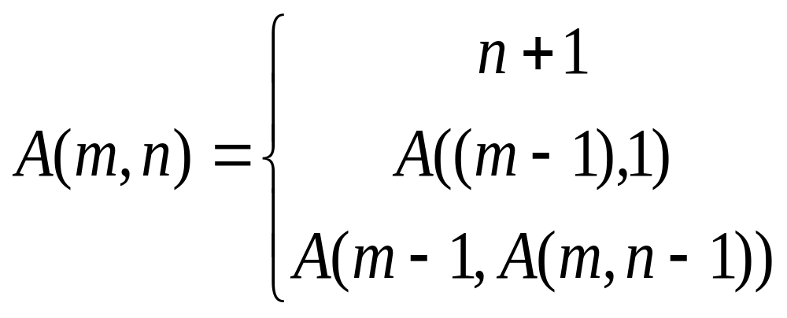

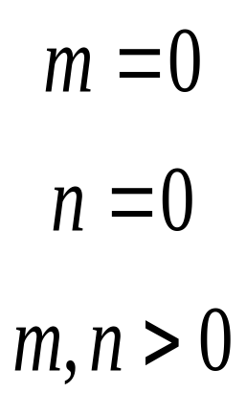
5. 图灵机、阿克曼函数
根据阿克曼函数的定义，计算A(1, 2)的值为

Slide 14
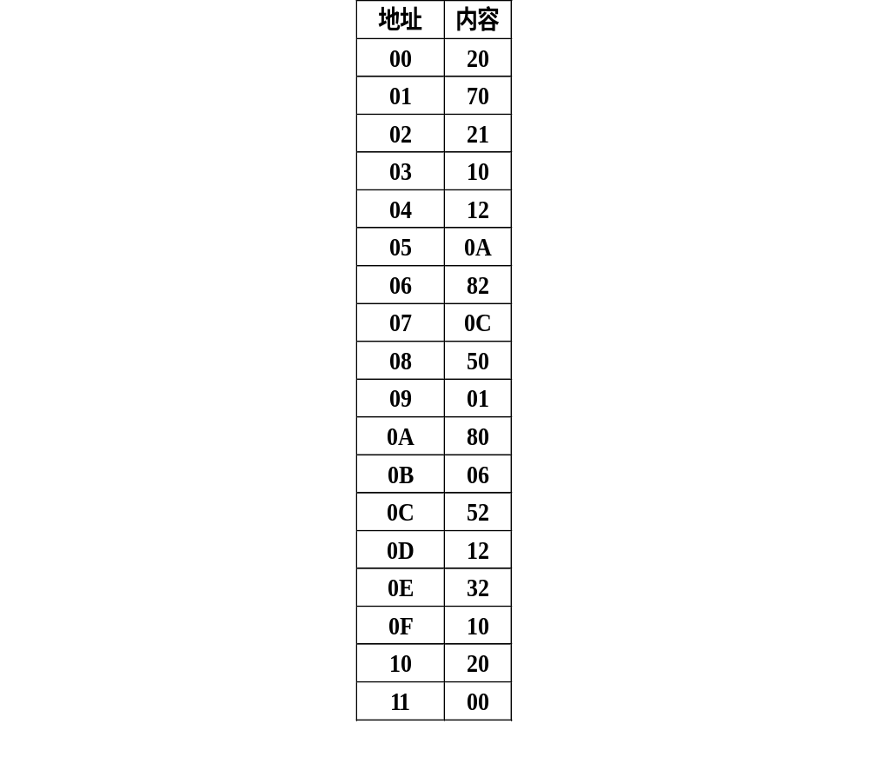
6. Vcomputer
已知内在地址00到11的内存单元中包含以下内容：
1. 将该Vcomputer机器指令转换为汇编程序。
2. 若程序从内存地址00开始执行，程序结束时，寄存器0、1、2的值分别是多少，内存单元[10]的值又是多少？
3. 若将内存地址10和11的值分别改为70和00，程序的执行会终止吗？为什么？

Slide 15
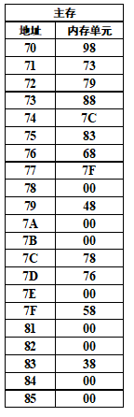
7. Vcomputer+数据结构
如右表所示的Vcomputer机器内存中存储了一批数据，请根据下列数据结构，完成问题：
（1）若这些数据表示了一个首地址为70的单链表，存放数据元素的存储空间记录有两部分信息，一部分用来记录数据值（数据域），另一部分用来记录该数据的后继元素所处的存储地址（指针域），请将该单链表各结点的内容填入图1中（约定：若后续元素的存储地址值为00，则该数据元素不存在后续元素）
（2）若这些数据表示了一棵首地址为70的二叉树，每个结点的第一个单元存放的是该结点的数据，第二个单元存放的是其左子结点的地址，第三个单元存放的是其右子结点的地址。请画出这棵二叉树（约定：若第二个单元存放的值为00，则其左子结点不存在；同理，若第三个单元存放的值为00，则其右子结点不存在）

Slide 16


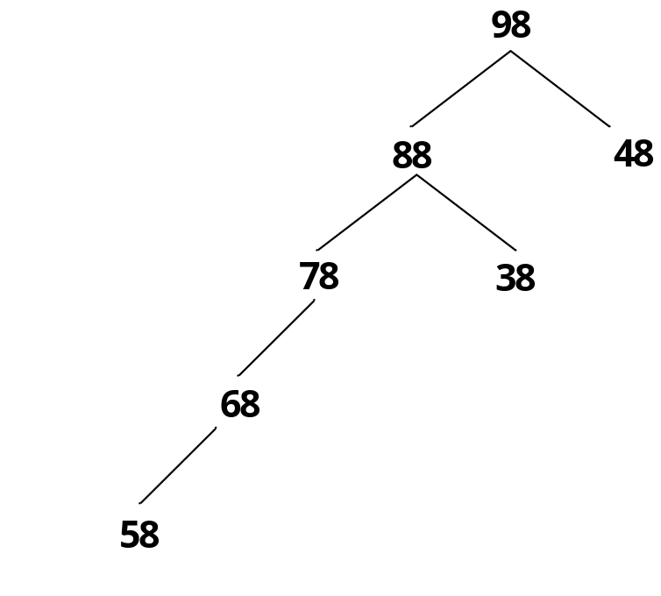
7. Vcomputer+数据结构
70
98 73
图1

Slide 17
8. E-R图
为了提升旅游质量，某旅行社决定基于数据进行过程管理。该旅行社的每个部门有若干职员，每个员工只能在一个部门工作，且有一个加入部门工作的起始日期。旅行社的客户会跟不同的部门产生业务关系，一个部门可以跟多个客户有业务联系，每个客户跟一个部门产生业务联系时，会有一个业务联系日期和费用金额，规定每天一个客户跟一个部门之间只会产生一个业务联系。其中有些客户会有专门的一个职员负责接洽，每个职员最多只负责接洽一个客户。
“部门”的属性有部门编号、部门名称和联系电话，“职员”的属性有职员编号、姓名和级别，“客户”的属性有客户编号、客户姓名、年龄。请根据上面给出的需求，使用E-R图完成该数据库的概念模型设计（只需画出联系的属性，不必画出实体的属性）。

Slide 18
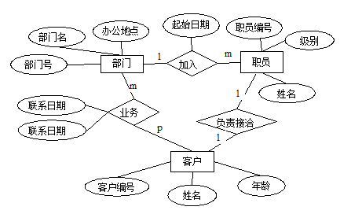
8. E-R图

Slide 19
8. E-R图

Slide 20
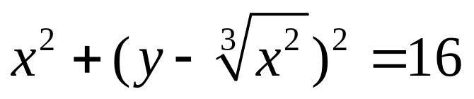
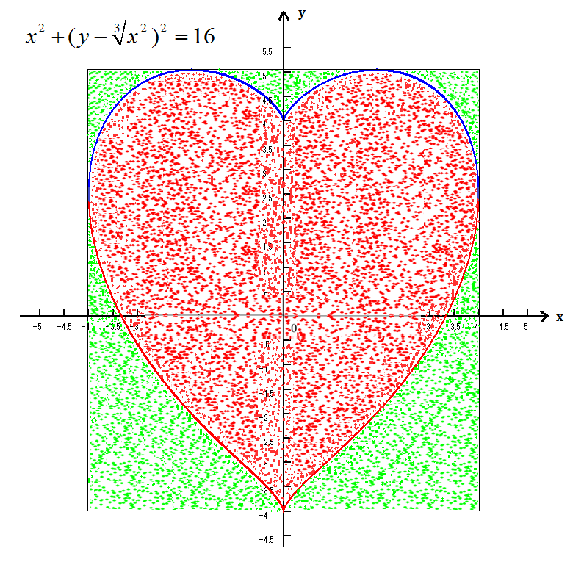
9.蒙特卡洛方法计算心形曲线内的面积
  现有一个心形曲线方程：
  请用蒙特卡洛（Monte Carlo）方法，基于Raptor编写一个程序，计算在-4 ≤ x ≤ 4，-4 ≤ y ≤ 5.06区间内，该心形曲线内的近似面积，即右图中红色阴影部分的面积。
  （注：本题共有4个缺项，请在缺项中填上相应的内容）。

Slide 21
9.蒙特卡洛方法计算心形曲线内的面积
  现有一个心形曲线方程：
  请用蒙特卡洛（Monte Carlo）方法，基于Raptor编写一个程序，计算在-4 ≤ x ≤ 4，-4 ≤ y ≤ 5.06区间内，该心形曲线内的近似面积，即右图中红色阴影部分的面积。
  （注：本题共有4个缺项，请在缺项中填上相应的内容）。

Slide 22
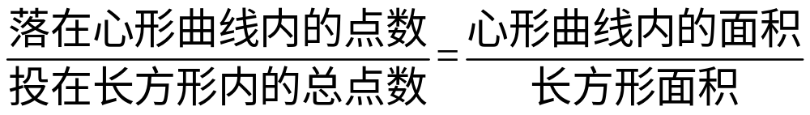
9.蒙特卡洛方法计算心形曲线内的面积
图中显示了一个带有心形曲线在内的长方形，有以下等式成立。
由此，可以计算出有心形曲线内的面积。

Slide 23
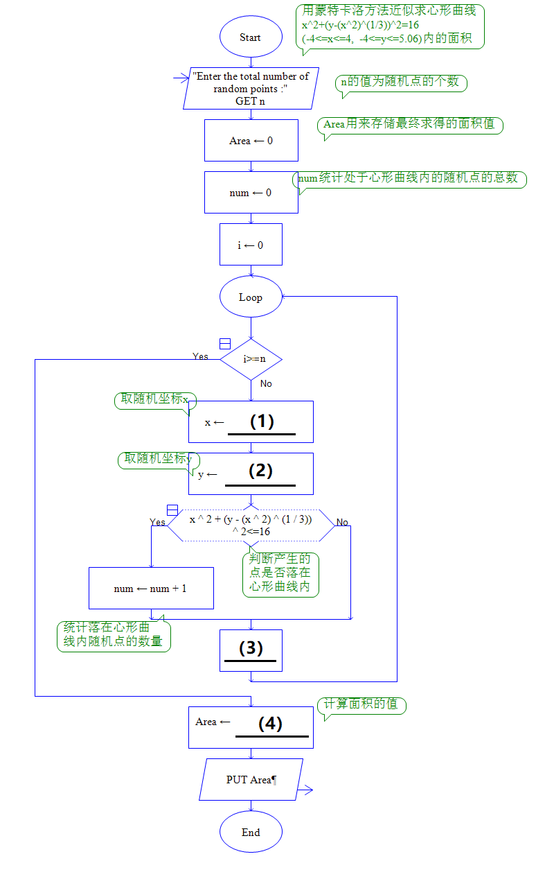
  参考答案：
  （1）Random*8-4
  （2）Random*9.06-4
  （3）i←i+1
  （4）8*9.06*num/n
  注：
  ① 缺一个*号，扣0.5分；
  ② i←i+1写成i=i+1，扣1分；
  ③ num/n写成num/i，扣1分。

Slide 24
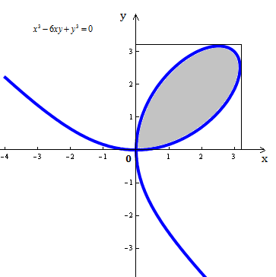
9.蒙特卡洛方法计算不规则曲线内的面积
  采用蒙特卡洛（Monte Carlo）方法，使用Raptor编写一个程序，计算0 ≤ x ≤ 3.2，0 ≤ y ≤ 3.2区间内曲线
  x³-6xy+y³=0内的近似面积，即右图中阴影部分的面积。
  （注：本题共有4个缺项，请在缺项中填上相应的内容）。

Slide 25
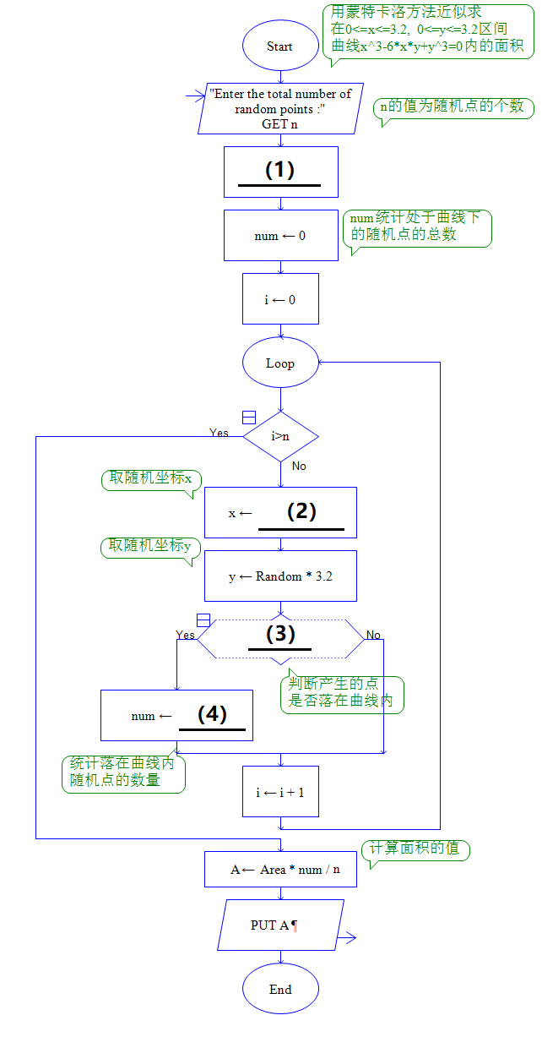
  参考答案：
  （1）Area ← 3.2*3.2
  （2）Random*3.2
  （3）x^3-6*x*y+y^3<=0
  （4）num+1
  注：
  ① 缺一个*号，扣0.5分；
  ② Area←3.2*3.2写成Area=3.2*3.2，扣1分；
  ③ (3)中的<=写成=，扣1分。

Slide 26
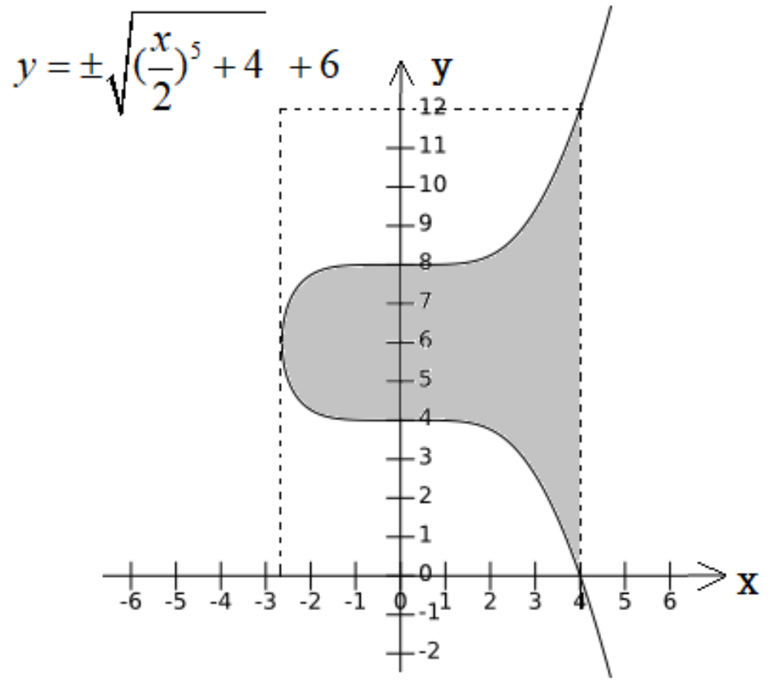
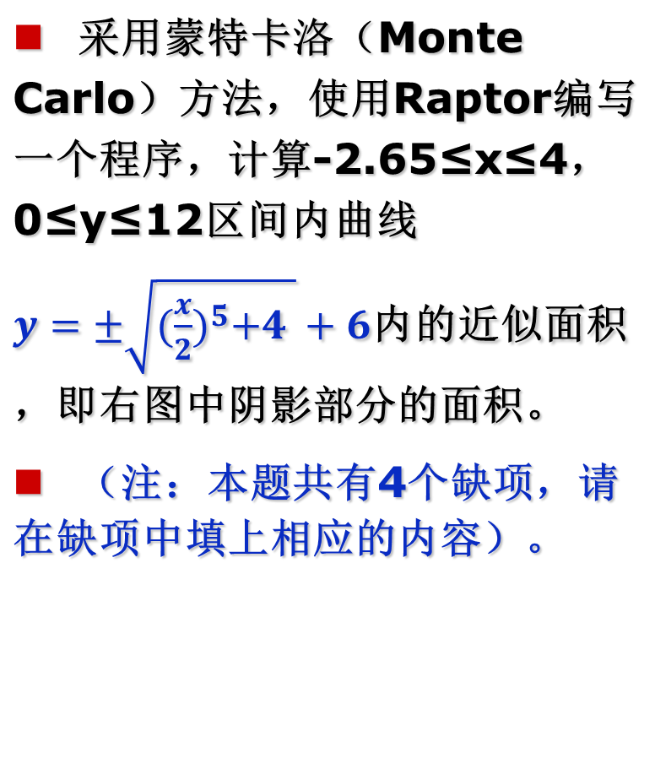
9.蒙特卡洛方法计算不规则曲线内的面积

Slide 27
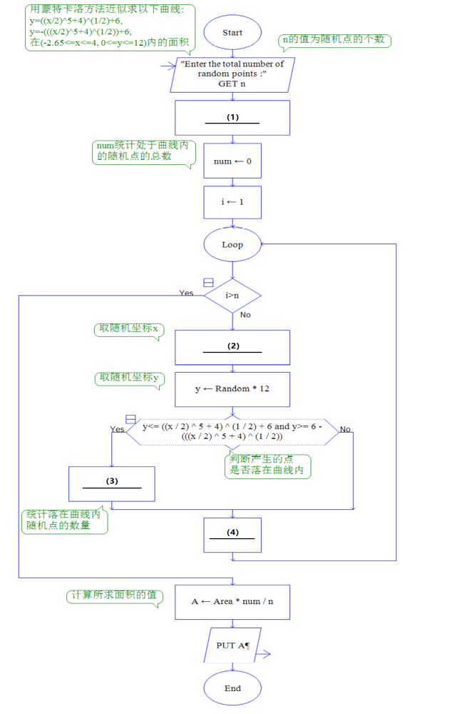
  参考答案：
  （1）Area ← 6.65*12
  （2） x← Random*6.65-2.65
  （3）num ← num+1
  （4）i ← i+1

Slide 28
10.顺序搜索算法与折半搜索算法的比较
顺序搜索算法的思想：针对线性表里的所有数据，按存储顺序逐个将数据集中的数据与待查值进行比较，直到相等为止；
折半搜索算法的基本原理是：首先将待查值与有序数据集的中间项进行比较，以确定待查值位于有序数据集的哪一半，然后将待查值与新的有序数据集的中间项进行比较。循环进行，直到相等为止。
设数组A有13个元素，已经按升序进行排列，分别为13、16、21、28、39、44、48、56、67、71、88、92、99。请分别用顺序搜索和折半搜索查找92这个元素，比较使用这两种搜索算法在查找元素92所需要的比较次数（顺序搜索从第1个元素13开始比较），并分析这两种搜索算法的时间复杂性。

Slide 29
10.顺序搜索算法与折半搜索算法的比较
（1）用顺序搜索算法查找92时，从第1个元素13开始，按顺序逐个与92进行比较，即，首先将第一个元素13与92比较，不相等，则将第二个元素16与92比较，不相等，再将第三个元素21与92比较，不相等……，直到第12个元素92与92比较相等为止，其查找元素92所需要的比较次数为12次。
分析可知，若数据集的元素个数为n，顺序搜索算法查找的次数为待查值在数据集中的位置，时间复杂度用大O可以表示为O(n)。
（2）用折半搜索算法查找92时，第一步将92与48比较，确定92在有序数据集右半部分；第二步将92与71比较，确定92在（88，92，99）中；第三步将92与92比较，即可查到待查值92。故，此时查找元素92所需要的比较次数为3次。
分析可知，若数据集的元素个数为n，折半搜索算法查找的次数是log₂ n，时间复杂度用大O可以表示为O(log n)。
对于排序算法复杂性分析呢？

Slide 30
11. 算法复杂性分析
在求解第n个斐波那契数的方法中，包括迭代算法和递归算法。请分别画出求解斐波那契数列第5项的迭代求解的流程和递归求解的流程，并分析这两种算法的时间复杂性。

Slide 31
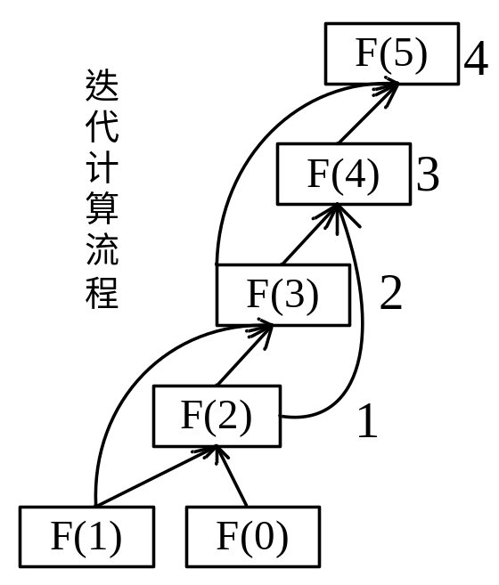
11. 算法复杂性分析
参考答案：
（1）斐波那契数列第5项的迭代求解流程：
当n很大时，迭代求解斐波那契数列的主要过程为用F(k-2)和F(k-1)计算F(k) (k<n)，时间复杂度为O(n)。

Slide 32
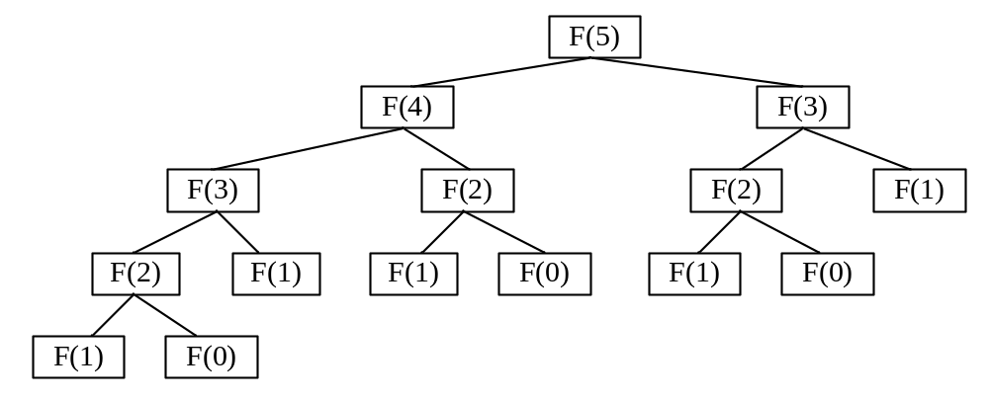
11. 算法复杂性分析
参考答案：
（2）斐波那契数列第5项的递归求解流程：
当n很大时，递归求解斐波那契数列的过程中，分解较大问题和合并子问题的解消耗了大部分计算时间。从上图可以看出，计算时间开销与树的整体规模成正比，时间复杂度为O(2^{n})。

Slide 33
12. 系统科学方法
系统科学方法针对的是复杂性问题，而复杂性又是相对于人的能力而言的。要理解软件开发的复杂性和困难，就有必要先了解“人固有能力的局限性，以及使用工具后产生的力量“。下列哪些选项支撑这个观点？ （ ）
A. 就体力而言，例如，目前跳高的世界纪录是2.45m（1993年，古巴人哈维尔·索托马约尔创造），而对一个普通的成年人来说，要想跳过1m的高度并不困难。现在，如果我们借鉴在算法复杂性分析中的“大O”表示，那么，显然，世界冠军与我们一般的成年人相比，其体力处在同一个数量级。
B. 就脑力而言，要说人的能力处在同一个数量级更是让人难以接受。然而，如果能像体育运动那样明确比赛规则的话，就不得不接受人固有的脑力也处在同一个数量级的事实。比如，1加2加3一直加到N，规定必须一步一步相加，当N确定时，人们所花费的时间不会相差太多，更一般的，当用同一个算法解决同一个问题时，不同的人所花费的时间大致在一个数量级之中。换言之，在这种意义上，人的脑力处于同一个数量级。
既然人的体力和脑力极其有限，人固有的体力和脑力又处在同一个数量级上，那又如何解释人类在认知和改造客观世界中所产生的巨大力量？答案在于，依靠工具，人既能够创造工具又能够使用工具。
尽管人还未能跳过2.45m的高度，计算的速度也不快（智力本质上可以看作是一个认知过程，就时间而言，所有的智力过程都是不可逆的、确定的计算过程，也就是一种计算）。然而，若使用有形的工具，如飞机，人就可以飞得很高；使用无形的工具，如数学理论，就可以在较短的时间内解决一些复杂的计算问题。

Slide 34
12. 系统科学方法
虽然人类不会飞，但人类却可以乘坐飞机飞上几千米到上万米的高空。这种现象的本质是什么？请采用本课程“6.3软件开发中使用系统科学方法的原因”一节中关于“人固有能力（体力和脑力）的局限性”内容展开讨论。
既然人的体力和脑力极其有限，人固有的体力和脑力又处在同一个数量级上，那又如何解释人类在认知和改造客观世界中所产生的巨大力量？答案在于，依靠工具，人既能够创造工具又能够使用工具。

